Slide 1

Preparation
git clone https://github.com/aswen/vim-workshop.git
or
github.com/aswen/vim-workshop/archive/master.zip
(bit.ly/16s4tMQ)
vim-workshop/
|-files/ (excercises)
|-presentation/ (this presentation and handouts.pdf)
|-vim-config/
|-startvim <= Script to startup Vim
Not yet installed Vim? => www.vim.org => download
No Internet, ask me for usb stick.

Slide 2

Alexander Swen | vim@swen.nu
Based on workshop created together with Joël Stemmer for Nedap
Notes:
– no phones
– questions during talk
– small break
– 2,5 hrs
– Vim Experience in room?

Slide 3
Why Vim?
Example header
==============
This is header 2
Notes:
Voorbeeldfile 7-markdown.txt
Hoeveel toetsaanslagen heb je in een reguliere editor, laten we notepad als voorbeeld nemen, nodig om onder header 2 net zo'n rij = tekens te krijgen?

Slide 4
Why Vim?
Example header
==============
This is header 2
================
Notes:
(de cursor staat aan het begin van de Example header regel en moves tellen mee)
Mogelijkheden zijn natuurlijk:
De notepadmethode:
de regel met =-jes kopiëren:
Pijltje-beneden, shift-end, ctrl+c, 3x beneden, ctrl+v, end, 2x= =>13 aanslagen
of 3x pijltje naar beneden en dan 14 x = => 17 aanslagen.
Weet iemand iets slimmers?
Dan vim (uitleg over wat ik hier doe volgt later en aan het einde van deze workshop kun je dit ook): 3jYpVr= -> 9
4 aanslagen minder!
Voor zo'n klein verschil gaan we geen nieuwe teksteditor leren toch?
Zullen we dan het zelfde met een wat langere header doen?

Slide 5
Why Vim?
Notes:
Voor wie niet eerder werkte met Vim lijkt dit totale abacadabra. Maar ik heb goed nieuws: aan het einde van deze workshop kun jij dit ook, en misschien heb je dan zelfs wel een handigere manier bedacht.
Want daar zit de grote kracht van Vim: maar weinig dingen kun je op max 1 manier doen.

Slide 6
Why Vim?
Example header
==============
This is header 2
================
This is a somewhat longer header...
Notes:
Beginnen we weer met de notepad methode
de regel met =-jes kopiëren:
beneden, shift-end, ctrl+c, 3x beneden, ctrl+v, ctrl+v end, 4x= => 17 aanslagen
of 3x pijltje naar beneden en dan 32x = => 35 aanslagen.
Vim?:
Ipv 3 nu 6 regels naar beneden:
6jYpV r= => nog steeds 9 toetsaanslagen! Kijk.... dát schiet op.
abacadabra.
goed nieuws: straks kunnen jullie dit.

Slide 7
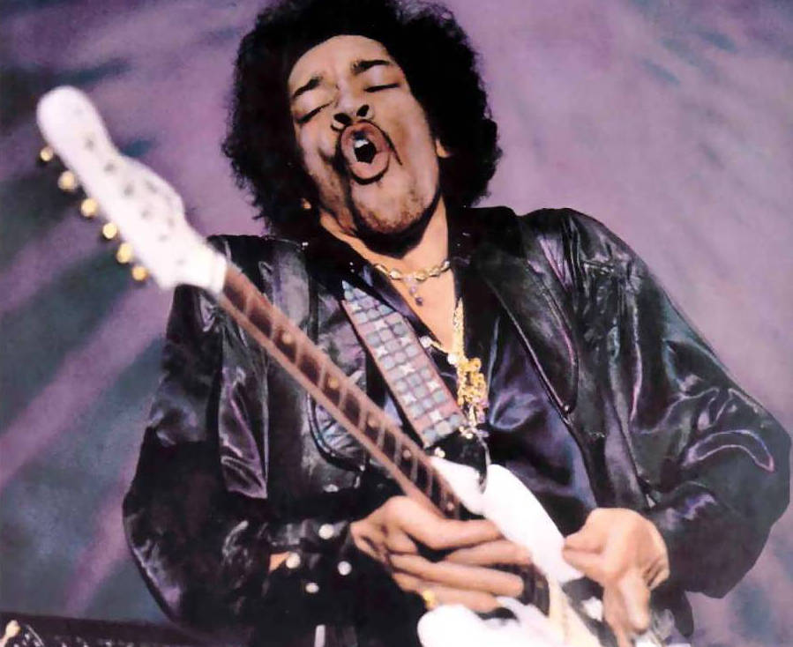
Why Vim?
Notes:
Maar, alles heeft zijn prijs. Voordat je met Vim werkt zoals Jimi Hendriks met z'n gitaar is er nog hele weg te gaan

Slide 8
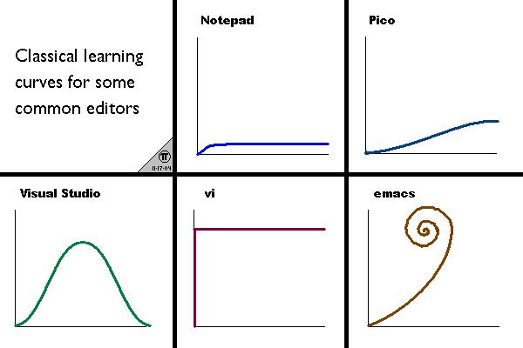
Why Vim?
Notes:
Vandaag doen we het eerste stukje van deze grafiek

Slide 9
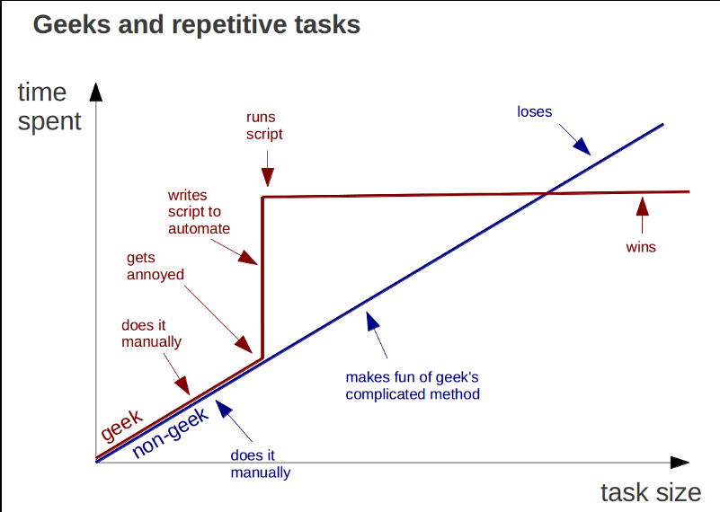
Why Vim?
Notes:
Maar, als je een beetje doorbijt, dan is de beloning groot

Slide 10
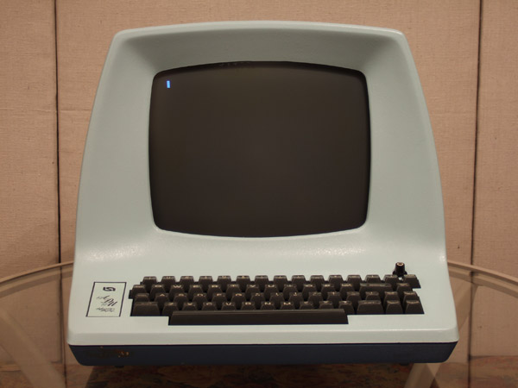
Brief history of Vim
Notes:
Korte geschiedenis van Vim
1976: Visual = opvolger van Ex
1988: Bram Molenaars 1e clone van Elvis op Amiga
1991: viMproved released door Bram Molenaar
1998: 5.0: +syntaxhighlighting
2006: 7.0 released
2013: 7.3
Wat valt op:
Vim werd ontworpen op een computer zonder muis. Je zou dus eigenlijk altijd zonder muis moeten kunnen werken. En denk even na over hoeveel tijd je dat eigenlijk scheelt: ik heb zelf niet zo'n sterke motoriek en daarom nog steeds moeite met blind typen. Zou je denken dat me dat veel tijd kost. Maar weet je hoeveel tijd het kost om telkens mijn rechterhand naar de muis te verplaatsen, cursor te zoeken op het scherm, dingetje te doen met de muis, dan weer mijn rechter wijsvinger op de J krijgen.
En dat is niet alleen de absolute tijd die het kost om die handelingen uit te voeren maar ook ben ik al die tijd niet bezig met denken over de file waarin werk, maar afgeleid door de handelingen die me niets opleveren.
Als ik er dus in slaag om me het werken in Vim zó eigen te maken dat ik er niet meer bij nadenk kan ik 100% van mijn hersencapaciteit gebruiken voor dat briljante script dat ik schrijf.
Daarom hanteren sommigen de slogan: Vim: Working at the speed of your thoughts.

Slide 11

Brief history of Vim
Notes:
Korte geschiedenis van Vim
1976: Visual = opvolger van Ex
1988: Bram Molenaars 1e clone van Elvis op Amiga
1991: viMproved released door Bram Molenaar
1998: 5.0: +syntaxhighlighting
2006: 7.0 released
2013: 7.3
Wat valt op:
Vim werd ontworpen op een computer zonder muis. Je zou dus eigenlijk altijd zonder muis moeten kunnen werken. En denk even na over hoeveel tijd je dat eigenlijk scheelt: ik heb zelf niet zo'n sterke motoriek en daarom nog steeds moeite met blind typen. Zou je denken dat me dat veel tijd kost. Maar weet je hoeveel tijd het kost om telkens mijn rechterhand naar de muis te verplaatsen, cursor te zoeken op het scherm, dingetje te doen met de muis, dan weer mijn rechter wijsvinger op de J krijgen.
En dat is niet alleen de absolute tijd die het kost om die handelingen uit te voeren maar ook ben ik al die tijd niet bezig met denken over de file waarin werk, maar afgeleid door de handelingen die me niets opleveren.
Als ik er dus in slaag om me het werken in Vim zó eigen te maken dat ik er niet meer bij nadenk kan ik 100% van mijn hersencapaciteit gebruiken voor dat briljante script dat ik schrijf.
Daarom hanteren sommigen de slogan: Vim: Working at the speed of your thoughts.

Slide 12
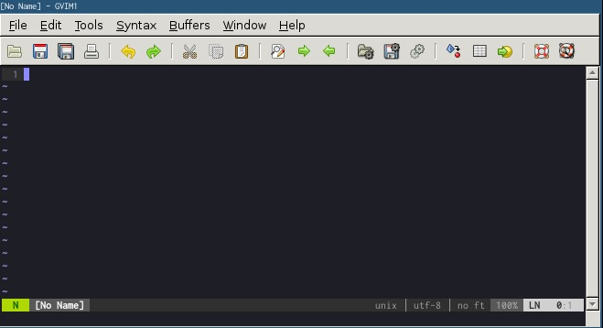
Vim Gui
Notes:
.
Dit is gvim
Veel mensen starten deze zonder de knoppenbalk
En zonder menu
Gebruik je toch niet
Onder zie je powerline
Standaard is vim iets kaler en minder blits
Powerlinefont → nice git branch
Rechts % en regelnummer en pos
Nummers aan

Slide 13

Don't Panic
ESC | Back to normal mode
:q! | Quit discarding changes
:wq | Write changes & quit (or ZZ, or :x)
:e [file] | Edit [file]
:e! | Reloads file
:h | Help!
Notes:
:q niet logisch
Glimp logica: afkortingen

Slide 14
Modes
Notes:
Vim kent verschillende modes. Het wisselen van de ene naar de andere vormt de onderlaag van het gebruik van deze editor. Je doet het straks zonder het nog te merken.

Slide 15
Vim Modes
Normal mode (ESC) | – Move cursor/view – Text manipulation – Ex mode commands (:<cmd>) – Search (/{string})
Insert mode (i) | – Input text
Visual mode (v) | – Select text
Notes:
In normal mode wordt je toetsenbord een grote gereedschapskist waarmee je tekstbewerkingen kunt uitvoeren, bestanden kunt openen en opslaan en instellingen kunt wijzigen.
In Insert mode kun je alleen text invoeren en minimale moves uitvoeren.
En in visual mode kun je makkelijk tekst selecteren, daar besteden we later nog veel meer aandacht aan.
Een paar regels zijn van belang:
– Leer aan om alleen in Insertmode te blijven wanneer je daadwerkelijk iets invoert. Dat zal veel minder zijn bij het bewerken van scripts en code dan bij het schrijven van een boek (En dat doe je beter in in libreoffice writer of zo).
- Verplaats je Cursor in NORMAL mode
– Pas tekst aan in NORMAL mode
– Text selecteer je óf in NORMAL óf in VISUAL mode

Slide 16
Vim Modes
NORMAL mode | ESC
INSERT mode | i | insert
 | I | Insert @BOW (begin of 1st non- whitespace character)
 | a | append
 | A | Append @EOL (End Of Line)
 | o | open line
 | O | Open line above
VISUAL mode | v, V or CTRL+v
Notes:
Met deze commando's kom je in de verschillende modes. Vanuit visual en insert mode kom je door een druk op de ESC knop in normal mode. Vanuit die mode kun je door verschillende commando's op verschillende manieren de insert en visual mode in gaan.
De insert modes moet je rustig even doorlezen, het is volgens mij goed te onthouden doordat het weer allemaal mooie afkortingen zijn.
Een andere afko is bol en eol. Die gebruik ik verder in deze workshop veel voor Begin of Line, End of Line en verder kun je nog EOF en BOF tegenkomen. Dan gaat het over de file ipv de line.
De commando's voor visual mode zijn een apart hoofdstuk dat meer aan het einde naar voren komt.

Slide 17
Undo/ Redo
u | undo
CTRL+r | redo
Notes:
In Normal mode zijn deze twee commando's onmisbaar.
Er is een undo history en een redo history.
Ze werken alleen in deze vim sessie.
En op zich alleen voor elk commando.
Als je een half uur in insert mode hebt zitten typen kun je dat dus in één keer ongedaan maken met u. (endan weer ctrl-R om het te herstellen).
Het is hierom alleen al handig om alles wat je doet in korte commando's te doen, zodat je dus stapje voor stapje terug kunt keren als dat nodig blijkt.
Ze werken trouwens ook nadat je een file hebt gesaved (:w) zonder vim af te sluiten.

Slide 18
Repeat actions
.
Notes:
Het vorige commando herhalen doe je (in normal mode uiteraard) met een .
Dit werkt vrijwel overal, met een stuk inserten, een stuk pasten, een paar regels verwijderen, enz.
Er is een uitzondering: het werkt niet bij : opdrachten.

Slide 19
Repeat actions N times
#<action> repeat <action> # times
Example:
4l moves cursor 4 places to the right
4i{some text }ESC creates:
some text some text some text some text
Notes:
Het vorige commando herhalen doe je (in normal mode uiteraard) met een .
Dit werkt vrijwel overal, met een stuk inserten, een stuk pasten, een paar regels verwijderen, enz.
Er is een uitzondering: het werkt niet bij : opdrachten.

Slide 20
Motions
Notes:
Mouse works, but keyboard is easy and faster

Slide 21
Motions
h | j | k | l
← | ↓ | ↑ | →
Notes:
De pijltjes en hjkl doen het zelfde. De geschiedenis van het toetsenbord waarop dit programma is geprogrammeerd indachtig een volstrekt logische keuze.
Natuurlijk moet je nu gewoon beginnen met de pijltjes toetsen. Later kun je altijd nog hardcore gaan en hjkl leren. Het belangrijkste voordeel daarvan is dat je je hand niet meer van de home-row af hoeft te halen. Nadeel is dat het wat lastiger uit het hoofd te leren is.
Zoals gezegd beveel ik nu het gebruik van de pijltjes op je keyboard aan, anders wordt je helemaal gek. In oefeningen schrijf ik wel gewoon hjkl zodat je er wel een beetje aan gewend raakt.
Ik kom straks terug op motions, maar eerst gaan we even een gezellig oefeningetje doen.

Slide 22
Motions
h | j | k | l
← | ↓ | ↑ | →
Notes:
De pijltjes en hjkl doen het zelfde. De geschiedenis van het toetsenbord waarop dit programma is geprogrammeerd indachtig een volstrekt logische keuze.
Natuurlijk moet je nu gewoon beginnen met de pijltjes toetsen. Later kun je altijd nog hardcore gaan en hjkl leren. Het belangrijkste voordeel daarvan is dat je je hand niet meer van de home-row af hoeft te halen. Nadeel is dat het wat lastiger uit het hoofd te leren is.
Zoals gezegd beveel ik nu het gebruik van de pijltjes op je keyboard aan, anders wordt je helemaal gek. In oefeningen schrijf ik wel gewoon hjkl zodat je er wel een beetje aan gewend raakt.
Ik kom straks terug op motions, maar eerst gaan we even een gezellig oefeningetje doen.

Slide 23
Exercise
reference
i | insert
a | append
hjkl | left,dn,up,right
A | Append eol
. | Repeat cmd
I | Insert bow
/a | Search “a”
xp | Delete/paste
Startup vim (./startvim)
i f f b r ESC
a a ESC
a e ESC
3 h
i e ESC . (a dot)
l a SPACE ESC
A k ESC
I c o ESC
/a ENTER
xp
Notes:
5 minuten
Nabespreken:
Wat valt op?
– 3(!) h? (wie weet wat 3w doet? Of 23j?)
– /a (zoek de a, komen we later op terug)
– xp (delete/paste) (effectief dus twee chars omruilen, makkelijk om typo's te fixen)
Dan koffie (10 minuten)

Slide 24
Coffee break
Notes:
5 minuten
Nabespreken:
Wat valt op?
– 3(!) h? (wie weet wat 3w doet? Of 23j?)
– /a (zoek de a, komen we later op terug)
– xp (delete/paste) (effectief dus twee chars omruilen, makkelijk om typo's te fixen)
Dan koffie (10 minuten)

Slide 25
More motions
HOME | 0 | begin of line (bol)
 | ^ | 1st non-whitespace
END | $ | end of line (eol)
 | gg | begin of file (bof)
 | G | end of file (eof)
Notes:
Welkom terug.
Voor de koffie deden we een oefening met een aantal verschillende opdrachten. Dat was een opwarmertje want ik kauwde alles voor.
Nu meer motions.
Op deze sheet zie je twee commando's die hetzelfde doen. Hier geldt hetzelfde als wat ik net zei over hjkl en pijltjes. Gebruik nu vooral lekker home, end enz. als je dan later nooit meer weg wil van je hoofdgedeelte van je keyboard en je weet ^ net zo blind te vinden (ik niet) als de g dan kun je altijd nog overgaan op die andere cmd's.
Toch moet je ze onthouden. Want straks doen we dingen met knippen en plakken en dan worden dakje en dollar ineens erg belangrijk.
Zelfde geld gg en G in visual mode trouwens.

Slide 26
More motions
PAGEUP | CTRL+f | Page forward
PAGEDOWN | CTRL+b | Page backward
 | { } | “Paragraph” up/down*
 | zz | Center view on current {object}
*= Paragraph actually means “first empty line before/after this paragraph.
Notes:
Hiervoor geld in mindere mate hetzelfde. Gebruik nu gewoon pgdown en up. Die paragraph commando's kennen geen alternatief en zz ook niet. Maar dat zet dus je cursor midden op het scherm (dat er evenveel regels voor als na je cursor te zien zijn bedoel ik. Als de file het toelaat (lang genoeg is).

Slide 27
More motions
w | next word
e | end of word
b | beginning of word
:22 | goto line 22
Notes:
Deze motions kennen ook geen alternatief en zijn erg handig om meteen uit je hoofd te leren. Ze spreken weer min of meer voor zich en laten zich straks met talloze operators combineren.

Slide 28
More motions
w | next word
e | end of word
b | beginning of word
These “bew” commands may not do what you expect:
Notes:
Mouse works, but keyboard is easy and faster

Slide 29
More motions
Up-to-date
Use “BEW” instead

Slide 30
Operators

Slide 31
Operators
c | change (has to be followed by motion)
C | Change line from cursor to eol
cc | change entire line
d | delete (has to be followed by a motion)
D | Delete from cursor to eol
dd | delete entire line
Notes:
Operators zijn “dingen die je kunt doen met een woord of regel”.
Maar c en d doen, zonder te zeggen met wélk woord of regel doen ze normaal niet veel.
“D” en dd en C en cc doen dat wel

Slide 32
Operator + Motion
Notes:
Now we come to the most important part

Slide 33
Operator + Motion
c w | change to end of word
d b | delete to begin of word (bow)
c ^ | change to bol
d G | delete to eof
Notes:
Operators doen pas iets als je ze verteld waarmee hun operation dan precies gedaan moet worden. En nu kun je zien waarom vim minder moeilijk is dan het op het eerste gezicht lijkt:
Je kunt, in je hoofd, eigenlijk gewoon zinnetjes tegen jezelf praten om te zeggen wat je wil dat vim voor je doet: change word. Hoe makkelijk is dát? Dit tik je dus in als je je cursor op de goede plek hebt gemanoeuvreerd met motions. Dan druk je, in command mode, op cw en dan is het woord weg en staat vim in insert mode, klaar om nieuwe tekst in die plaats te zetten.
Ziet iedereen dit verband? Zeg het anders nu, dit is ongeveer de essentie van deze hele workshop en als dit niet duidelijk is wordt de rest niet duidelijker.

Slide 34
Exercise
reference
:e [file] | Open [file]
{ } | Prev. / next paragraph
c4w | Change 4 words
c | change
c^ | Change to bol
dd | Delete line
4} | Move down 4 paragraphs
d G | Delete from cursor to eof.
Startup vim (./startvim)
– open files/1-lorem.txt
– go to 3rd paragraph
– change 3rd word to “bla”
– change the following 4 words to “blabla”
– delete the 6th (empty) line
– go to the end of the 7th word of 4 paragraphs down and change from there to the beginning of that line to “this is fun”.
Notes:
5 minutes
I'll just let you play arround with some random stuff

Slide 35
Even more motions
f {char} | find character
t {char} | to/till character
Notes:
Nog een paar motions dan: find en to. De een zet je op het character, de ander er voor. Op zichzelf stellen ze niet zo veel voor.

Slide 36
Even more motions
f {char} | find character
t {char} | to/till character
; | repeat
, | reverse
Notes:
Nog een paar motions dan: find en to. De een zet je op het character, de ander er voor. Op zichzelf stellen ze niet zo veel voor..

Slide 37
Operator + motion
c f {char} | change find character (incl that char)
d t {char} | delete to/till character
v f {char} | visual select find character (incl that char)
c 2 t {char} | change to/till 2nd character
Notes:
Maar in combinatie met een operator worden het verdraaid handige tools.
Cf {char} vervangt dus alles inclusief het char dat je intiept.
Dt {char} wist alles TOT het char dat je intiept.
Vf char komen we later nog weer op terug maar hier zie dat je meteen in visual mode komt na deze actie. (daarop kun je dan weer operators loslaten)
De laatste is weer wat complexer. De g operator doet iets met de case, upper of lower tot aan het char.
Op g kom ik verder nu niet terug omdat ik dit een beginnerstraining wil laten zijn.

Slide 38
Exercise
Open files/4-boilerplate.html
(Only use the motions and operators we learned so far)
– line 16: select navigation/extensions and swap them
– line 18: change deck.hashes.css to deck.hash.css
– line 82: same as 18
reference
c f {char} | change find character (incl that char)
d t {char} | delete to character
v f {char} | Select find character (incl that char)
Notes:
5-minuten
We doen een oefening, nu met change find, change to, visual find en change case
LETOP: aan het einde de file open houden ajb.
:16
9w
2dw
w
i /navigation
:17
15e ← ←
d t .
:82
11e ← ←
.
:71
6w
g U t SPACE
Valt jullie ook op dat dat tellen naar welk woord niet zo efficient is?
Misschien kunnen we beter zoeken.

Slide 39
Searching
Notes:
In eerdere sheets zag je al een zoekfunctie voorbij komen (t en f) maar Vim kent er een aantal.

Slide 40
Searching
/{string} | Search string (may be regex)
n | next occurrence
SHIFT+n (N) | previous occurrence (backwards)
Notes:
Vanuit normal mode kun je snel zoeken met het /{string} commando.
Dat is per definitie anders dan t en f omdat je hier niet naar één character op zoek gaat maar een hele string. En die string mag dan een letterlijke string zijn maar ook een regex. (regexen wijken in vim wat af van de standaard en daarom stippen we ze straks nog heel even aan.)
Een mooi voorbeeld is de oefenfile die we net al openden:
In 4-boilerplate kun je op line 16 veel sneller naar navigation als je /nav ENTER intikt.
Zelfde op de andere regels.
Maar als je bijvoorbeeld alle keren dat je deck.hashes verkeerd hebt geschreven moet zoeken doe je /deck.hashes ENTER
(door de regel :hlsearch in de vimrc worden alle instances nu gehighlight)
Je past aan wat je wil (es weg)
En dan druk je n
Je bent dan meteen op de volgende plek waar je de zelfde fout maakte...
Dit herhaal je tot je alles hebt gefixt.
Met N ga je terug.

Slide 41
Operator + search
c / {string} | Change to string
d / {string} | Delete to string
v / {string} | Select till 1st char of string!
Notes:
Je kunt deze search ook gebruiken als een soort move na een operator, alleen visual mode doet hier iets wat ik zelf niet begrijp: visual mode selecteert hier tot en met het eerste char van je string.
De andere twee combi's lijken me inmiddels duidelijk?

Slide 42
Exercise
Open files/4-boilerplate.html
(Only use the motions and operators we learned so far)
– line 16: select navigation/extensions and swap them
– line 18: change deck.hashes.css to deck.hash.css
– line 82: same as 1
reference
/{string} | Search {string}
n | Next occurrance
Notes:
5 minuten
Nu doen we nog een keer deze oefening, nu met gebruikmaking van search.
LETOP: we hielden net de file open. Voor wie hem daarna gesaved heeft:
10u (of zo)
Anders :e!
En als je tóch vim gequit hebt: git checkout – - files/4-boilerplate.html
:16
/nav
2dw
w
i /navigation
:18
/hashes
4l
d t .
n
4l
.
:71
/Perma
g U t SPACE
Valt jullie ook op dat dat opnieuw intiepen van navigation óók niet zo efficiënt is?

Slide 43
Cut/Copy/Paste
& visual mode
Notes:
Terwijl we navigation notabene al hadden staan.
Ziedaar het nut van cut/copy en paste...

Slide 44
Cut/Yank(copy)/Paste
y w | yank word
y y | yank current line
d w | delete word
p | paste after
SHIFT+p (P) | Paste before
Notes:
Om te kunnen pasten moet je eerst wat in het geheugen stoppen. Dat doe je met yank.
Dezelfde truukjes als andere operators kun je toepassen. Dus een 3 voor yw gooit 3 woorden in het geheugen.
En 3p?
Demo met 4-boilerplate:
:16
/nav ENTER
2dw
w
p
Je ziet dat ik hier dw deed. Dat is delete. En alles wat je delete gaat ook in het geheugen.

Slide 45
Visual mode
v | visual mode
SHIFT+v (V) | Visual line mode
CTRL+v | visual block mode
Notes:
In visual mode kun je characters, woorden, regels, blokken of paragrafen selecteren.
Vanuit normal mode kom je door v in visual mode, of zoals je ziet, met shift-v in visual line mode en met ctrl-v in visual block mode.
Eenmaal in visual mode werken veel moves zoals je verwacht: $ selecteert tot einde regel, w selecteert het volgende woord, 4w de volgende 4 woorden, enz. Ook werkt dus een search (t/f char of /string).
Hoe selecteer ik een hele paragraaf? (v} of {v} als je eerst nog naar het begin moet).

Slide 46
Visual mode + motions
v w | visual select word
SHIFT+v 3j (V) | Visual select 4 lines
CTRL+v G | visual select a block to eof
Notes:
In visual mode kun je characters, woorden, regels, blokken of paragrafen selecteren.
Vanuit normal mode kom je door v in visual mode, of zoals je ziet, met shift-v in visual line mode en met ctrl-v in visual block mode.
Eenmaal in visual mode werken veel moves zoals je verwacht: $ selecteert tot einde regel, w selecteert het volgende woord, 4w de volgende 4 woorden, enz. Ook werkt dus een search (t/f char of /string).
Hoe selecteer ik een hele paragraaf? (v} of {v} als je eerst nog naar het begin moet).

Slide 47
Visual mode + operators
c | change selection
d | delete selection
y | yank (copy) selection
r | replace each character in selection
p | paste over selection
: | Ex mode command (example: :wq and :e [file])
Notes:
Met het geselecteerde kun je vervolgens handige dingen doen:
Change verwijdert het geselecteerde en zet je in insert mode
Delete verwijdert ook maar zet je terug in normal mode
Replace doet iets heel anders dan change: het vervangt elk geselecteerd character door het enkele character dat je intikt ná de r. (weet je nog wat ik aan het begin liet zien met de header file?)
Met p paste je het geheugen over de selectie.
Ik heb het hier vast staan maar kom later nog op search/replace terug

Slide 48
Exercise
reference
v | visual mode
SHIFT+v | Visual line mode
CTRL+v | visual block mode
c | change selection
d | delete selection
y | yank (copy) selection
r | replace selection
p | paste over selection
: | Ex command mode (e.g. :s/search/replace/)
Open files/6-digits.txt
– Remove lines 1, 3 and last
– Make a csv file
(you don't have to save the file)
Notes:
5 minuten
Oefening met 6-digits.txt:
We gaan er een csv file van maken:
Shift+v ↓ d
j dd (is toch gewoon handiger? Visual line alleen handig als je blokken wil selecteren)
G dd
gg
ctrl+v
G
l
d
6l
ctrl+v
G
??? vim selecteert terug? (komt door line 2)
c , ENTER
4j
ctrl+v, G, d
Dit is handig toch?
Maar, er zijn vast mensen die dit nog steeds te veel werk vinden?

Slide 49
Search/replace
:s/before/after/ | Replaces the first occurance of the word “before” with “after” on this line.
:s/before/after/g | Replaces each occurance of the word “before” with after on this line or selection (global)
:%s?/usr/lib?/usr/lib64?g | Entire file, ? is allowed as well as a delimiter
:24,27:s<true<false<g | On lines 24-27, < is also a valid delimiter
& | Repeat last search/replace
Notes:
Dan moeten we het met search en replace oplossen.
Ik introduceer hier de derde search die je vandaag leert (en de laatste)
Mensen die wel eens met sed, perl en andere textmodifiers werken herkennen misschien iets van wat er op deze sheet verschijnt. Voor hen is dit verder simpel (behalve de afwijkende regex's)
Je ziet dat je specifiek op moet geven wanneer je alle gevonden woorden op één regel moet vervangen door de global optie.
En je kunt natuurlijk alle /'s escapen(met \), maar makkelijk kun je de separator vervangen. (dan blijft je search veel leesbaarder vind ik)
Ik heb hier een voorbeeld met een pad staan. Daar heb ik een slordigheidje ingelaten. Weet iemand wat er mis gaat wanneer ik deze search/replace twee maal zou uitvoeren in dezelfde file?
→ Moet natuurlijk / aan het eind.
Dan gaan we wéér terug naar 6-digits.txt.

Slide 50
Exercise
reference
:s/search/replace/
:%s?search?replace?g
Open files/6-digits.txt
– Remove lines 1, 3 and last
– Make a csv file (using search/replace)
Notes:
5 minuten
Oefening met 6-digits.txt:
We gaan er een csv file van maken:
Shift+v ↓ d
j dd (is toch gewoon handiger? Visual line alleen handig als je blokken wil selecteren)
G dd
gg
:%s? | ?,?g
:%s? |??g
:%s?| ??g
Dit is handiger toch?
Maar, is er iemand die dit nog steeds te veel werk vind?
Dan ontkom je niet aan regex's:
:%s?\D\+\(\d\+\)\D\+\(\d\+\)\D\+?\1,\2? Met 6-digits.txt
En dit eerst met search proberen!!!! Ik betwijfel wel of deze methode nog veel tijd scheelt...

Slide 51
Exercise
reference
:s/search/replace/
:%s?search?replace?g
Open files/6-digits.txt
– Remove lines 1, 3 and last
– Make a csv file (using search/replace)
:%s?\D\+\(\d\+\)\D\+\(\d\+\)\D\+?\1,\2?
Notes:
5 minuten
Oefening met 6-digits.txt:
We gaan er een csv file van maken:
Shift+v ↓ d
j dd (is toch gewoon handiger? Visual line alleen handig als je blokken wil selecteren)
G dd
gg
:%s? | ?,?g
:%s? |??g
:%s?| ??g
Dit is handiger toch?
Maar, is er iemand die dit nog steeds te veel werk vind?
Dan ontkom je niet aan regex's:
:%s?\D\+\(\d\+\)\D\+\(\d\+\)\D\+?\1,\2? Met 6-digits.txt
En dit eerst met search proberen!!!! Ik betwijfel wel of deze methode nog veel tijd scheelt...

Slide 52
Text objects
Notes:
Als een van de laatste onderwerpen komen we op textobjecten. Nog een verdraaid handige manier in Vim om aan een operator aan te geven met welke tekst je een bepaalde bewerking wil uitvoeren..

Slide 53
Text objects
i | in/inner
a | all/around

Slide 54
More text objects
“ ' ` ( [ { } ] ) | Delimiters (ci”)
w | word
s | sentence
p | paragraph
t | tag (<b>bla</b>)
Notes:
En als je inner of arround gebruik moet je vim daarna nog wel vertellen waarbinnen of waaromheen precies.
Ci” haalt alles tussen de eerst dubbele quote voor en na de cursor weg en zet vim in insert mode.
Als je de hele quote weg wil halen gebruik je dus da”. Dan zijn de quotes plus alles ertussen weg.
Met w, s en p is het iets subtieler: ze doen praktisch hetzelfde, in beide gevallen verdwijnt het hele woord, maar met a ook de spatie/newline er na.
Heel erg handig voor mensen die veel met html werken: cit

Slide 55
Operator + text objects
c i “ | change inner string
d i t | delete inner tag
y a p | yank all paragraph
v a s | visual select all sentence
c a w | change all word
Notes:
Vim power:
You see? You can combine (almost) any operator to allmost any motion and text object.

Slide 56
Fun for if we have time left...
Notes:
Korte geschiedenis van Vim
1976: Visual = opvolger van Ex
1988: Bram Molenaars 1e clone van Elvis op Amiga
1991: viMproved released door Bram Molenaar
1998: 5.0: +syntaxhighlighting
2006: 7.0 released
2013: 7.3
Wat valt op:
Vim werd ontworpen op een computer zonder muis. Je zou dus eigenlijk altijd zonder muis moeten kunnen werken. En denk even na over hoeveel tijd je dat eigenlijk scheelt: ik heb zelf niet zo'n sterke motoriek en daarom nog steeds moeite met blind typen. Zou je denken dat me dat veel tijd kost. Maar weet je hoeveel tijd het kost om telkens mijn rechterhand naar de muis te verplaatsen, cursor te zoeken op het scherm, dingetje te doen met de muis, dan weer mijn rechter wijsvinger op de J krijgen.
En dat is niet alleen de absolute tijd die het kost om die handelingen uit te voeren maar ook ben ik al die tijd niet bezig met denken over de file waarin werk, maar afgeleid door de handelingen die me niets opleveren.
Als ik er dus in slaag om me het werken in Vim zó eigen te maken dat ik er niet meer bij nadenk kan ik 100% van mijn hersencapaciteit gebruiken voor dat briljante script dat ik schrijf.
Daarom hanteren sommigen de slogan: Vim: Working at the speed of your thoughts.

Slide 57
Fun for if we have time left: vimrc buffers windows plugins

Slide 58
Vimrc
:so % | Reload vimrc while editing
:so $MYVIMRC | General reload
repo:/files/(g)vimrc-alex | My vimrc... bit messy. (g => gvimrc => if/else thing works only half afaik)
Tip: store your vimrc in a git repo like so: https://github.com/aswen/dotvim
Notes:
De vimrc is de configfile van vim.
Op unix/linux systemen staat er doorgaans een systemwide vimrc in /etc en evt een eigen vimrc in de homedir van een user. Instellingen worden, zoals je verwacht, als eerste gelezen in /etc/vimrc en dan in ~/.vimrc. Laatstgenoemde instelling blijft bestaan, je kunt de systeemwide dus compleet ongedaan maken als je wil. De meeste mensen doen dat na verloop van tijd ook.
Ik ga niet alle opties van de vimrc doorlopen. Het beste kun je even op internet zoeken naar iets wat je specifiek anders wil regelen.
We zullen wel even de vimrc die we voor deze workshop hebben gemaakt openen, dat is een mooi startpunt als je nog geen eigen hebt.
Gebruik vim om de vimrc te openen. De comments geven een indicatie van waarvoor de settings zijn, details zijn er te over op internet.
Omdat je op alle systemen waar je komt dezelfde instellingen wil (doorgaans) raad ik je aan je vimrc in een git repo op te slaan zie bijvoorbeeld mijn repo

Slide 59
buffers
\ b | open buffer explorer
ENTER | switch to selected buffer
d | delete buffer (close file)
Notes:
Korte geschiedenis van Vim
1976: Visual = opvolger van Ex
1988: Bram Molenaars 1e clone van Elvis op Amiga
1991: viMproved released door Bram Molenaar
1998: 5.0: +syntaxhighlighting
2006: 7.0 released
2013: 7.3
Wat valt op:
Vim werd ontworpen op een computer zonder muis. Je zou dus eigenlijk altijd zonder muis moeten kunnen werken. En denk even na over hoeveel tijd je dat eigenlijk scheelt: ik heb zelf niet zo'n sterke motoriek en daarom nog steeds moeite met blind typen. Zou je denken dat me dat veel tijd kost. Maar weet je hoeveel tijd het kost om telkens mijn rechterhand naar de muis te verplaatsen, cursor te zoeken op het scherm, dingetje te doen met de muis, dan weer mijn rechter wijsvinger op de J krijgen.
En dat is niet alleen de absolute tijd die het kost om die handelingen uit te voeren maar ook ben ik al die tijd niet bezig met denken over de file waarin werk, maar afgeleid door de handelingen die me niets opleveren.
Als ik er dus in slaag om me het werken in Vim zó eigen te maken dat ik er niet meer bij nadenk kan ik 100% van mijn hersencapaciteit gebruiken voor dat briljante script dat ik schrijf.
Daarom hanteren sommigen de slogan: Vim: Working at the speed of your thoughts.

Slide 60
buffers
\ b | open buffer explorer
ENTER | switch to selected buffer
d | delete buffer (close file)
Notes:
Buffers zijn de stukken geheugen waarin je elke file opslaat. (in wezen kopieer je elke file in een eigen buffer wanneer je hem opent)
Je kunt elke buffer afzonderlijk ook weer sluiten (:bd)
Om makkelijker te werken met buffers hebben we de module bufexplorer opgenomen in onze vimrc..

Slide 61
windows
CTRL + w s | window split
CTRL + w v | window vertical split
CTRL + w q | window quit
CTRL + w h j k l | window focus
Notes:
Schrik niet: het gaat hier om windows binnen vim. Of views is eigenlijk zoals het in vim gezien wordt. Je kunt namelijk een file in verschillende views tegelijk openen. En in elk stuk een ander stuk van de file, handig bij lange scripts.

Slide 62
plugins
Pathogen (github.com/tpope) | Tool to make it easy to manage plugins
/bundle | Git clone > bundle
git submodule add ... git submodule init git submodule update | Easier to use git submodules. Easier updates.
Notes:
Schrik niet: het gaat hier om windows binnen vim. Of views is eigenlijk zoals het in vim gezien wordt. Je kunt namelijk een file in verschillende views tegelijk openen. En in elk stuk een ander stuk van de file, handig bij lange scripts.

Slide 63
Vim in other software
More/less/man | Motions and search
Vimium/vrome | Browser plugin for GC
pentadactyl | Browser plugin for FF
Bash/ksh (set -o vi) | Vim cmd line!
Zsh (bindkey -v) | Vim cmd line!
Plugins for eclipse and netbeans (etc)
vifm | Vim file manager

Slide 64
That's all
Alexander Swen
questions and feedback: vim@swen.nu
Irc://irc.freenode.org/vim: aswen
You can hire me to do this for your colleagues!
www.vim.org
Drew Neil: vimcasts.org
(he wrote the book “Practical Vim”)
vimcheatsheet.com
vimgolf.com
vim-adventures.com
Tim Pope: github.com/tpope
This workshop has been created with Joël Stemmer for our colleagues at Nedap

